Slide 1









Slide 2




Slide 3
Hoạt động 1: Lắp ghép mô hình bập bênh theo hướng dẫn

Slide 4
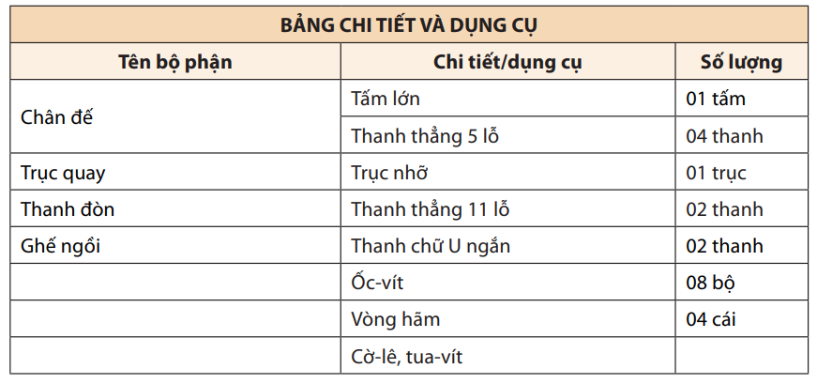
Nhắc lại bảng chi tiết dụng cụ đã lập ở tiết trước.

Slide 5
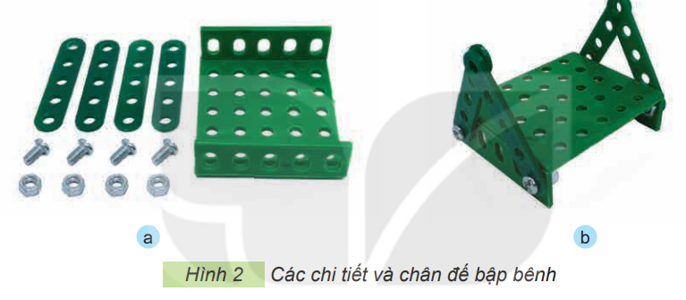
Bước 1: Lắp chân đế
Dùng bốn thanh thẳng 5 lỗ, tấm nhỏ, bốn bộ vít ngắn và đai ốc để lắp chân đế như Hình 2.

Slide 6
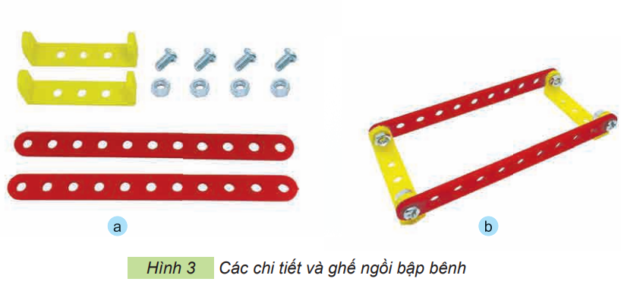
Bước 2: Lắp thanh đòn và ghế ngồi
Dùng hai thanh chữ U ngắn và hai thanh thẳng 11 lỗ, bốn bộ vít ngắn và đai ốc để lắp thanh đòn và ghế ngồi như Hình 3.

Slide 7
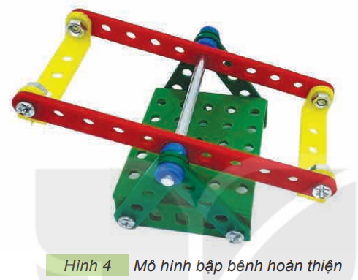
Bước 3: Hoàn thiện mô hình
Dùng một trục thẳng ngắn 1, bốn vòng hãm để lắp ghép các bộ phận thành mô hình bập bênh như Hình 4.
Kiểm tra và điều chỉnh lại sản phẩm (nếu cần).
Lưu ý: Sử dụng dụng cụ lắp ghép đúng cách và an toàn.

Slide 8

Thực hành lắp ghép bập bênh

Slide 9
Hoạt động 2: Giới thiệu sản phẩm

Slide 10






Giới hình mô hình bập bênh của mình

Slide 11
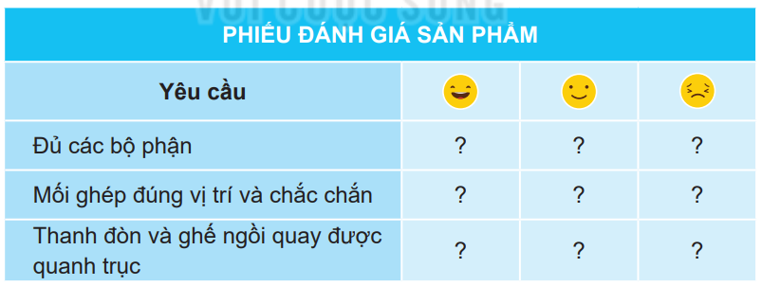
Em và các bạn hãy đánh giá sản phẩm vừa làm được theo các yêu cầu dưới đây.

